Slide 1
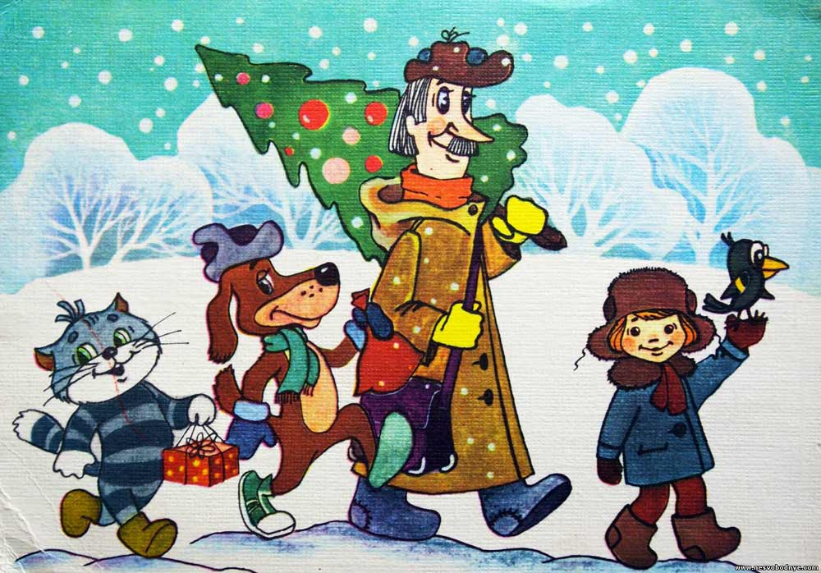
Много у зимы хлопот,
Скоро праздник –
Новый Год!

Slide 2
k-9
d+6
7+20
72-8
d+50
7-в
78-8
100-x

Slide 3
84-80=4
56-9=47
90-3=87
71-5=66

Slide 4
16- =10
7+ =9
14- =9
12- =5

Slide 5
Подставить в выражение
Записать
Прочитать
Вычислить

Slide 6
1) Прочитать
2)Записать
3) Подставить в выражение
4)Вычислить

Slide 8
Было – 32 кн.
и 40 кн.
Выдали – 20 кн.
Осталось - ?

